Slide 1
EL TACTO
SANDRA MILENA ANGEL QUINTERO
DOCENTE PREESCOLAR
LICEO CRISTIANO MANANTIAL DE VIDA

Slide 2
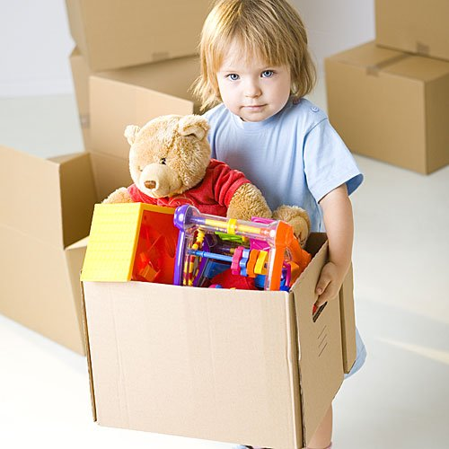
DESCUBRIENDO

Slide 3
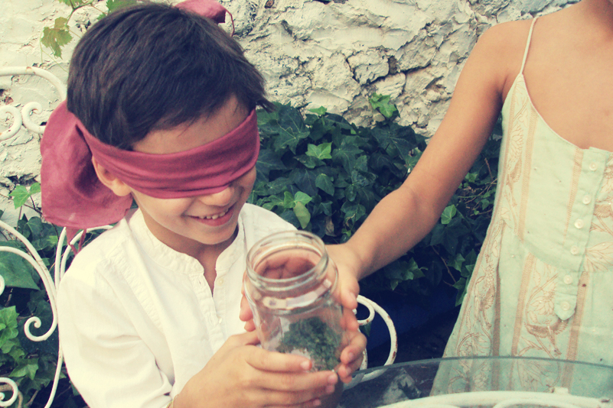
PERCIBIMOS

Slide 4
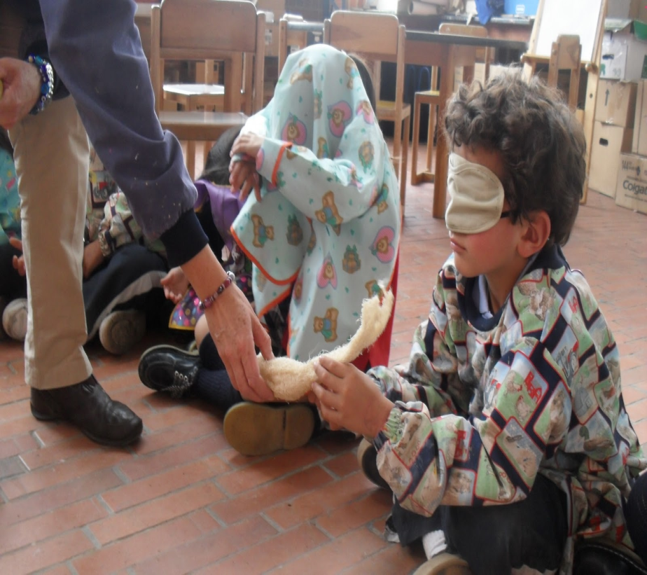
SENSIBILIDAD TACTIL

Slide 5
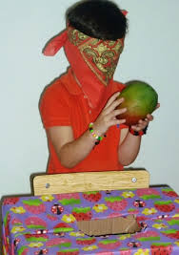
ORGANO SENSORIAL

